Slide 1


SparkSQL
在Spark上运用SQL处理结构化数据

Slide 2

学习目标
Learning Objectives
1. 了解SparkSQL框架模块的基础概念和发展历史
2. 掌握SparkSQL DataFrame API开发
3. 理解SparkSQL的运行流程
4. 掌握SparkSQL和Hive的集成

Slide 3
u 第一章 快速入门
u 第二章 SparkSQL概述
u 第三章 DataFrame入门和操作
u 第四章 SparkSQL函数定义
u 第五章 SparkSQL的运行流程
u 第六章 SparkSQL整合Hive
u 第七章 分布式SQL引擎配置
● 目录
Contents

Slide 4
01
SparkSQL快速入门
• 1.1 什么是SparkSQL
• 1.2 为什么要学习SparkSQL
• 1.3 SparkSQL特点
• 1.4 SparkSQL发展历史

Slide 5

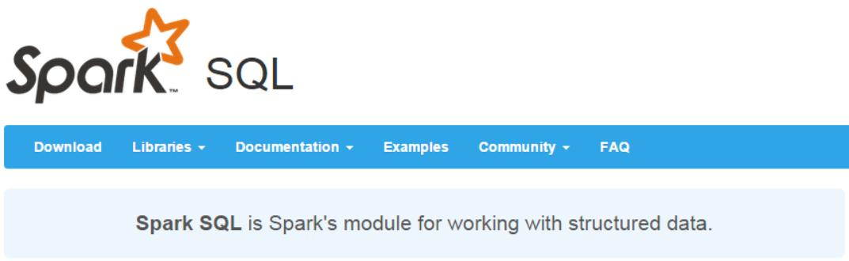
1.1 什么是SparkSQL
SparkSQL 是Spark的一个模块, 用于处理海量结构化数据
限定: 结构化数据处理
Spark技术及应用

Slide 6
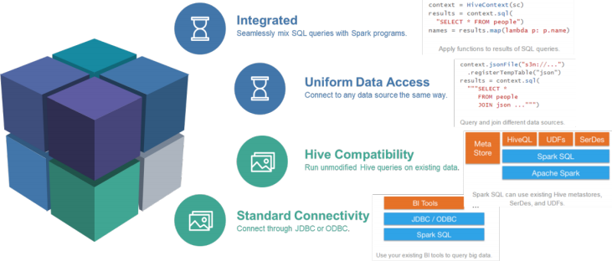

1.2 为什么学习SparkSQL
多挣钱
SparkSQL是非常成熟的 海量结构化数据处理框架.
学习SparkSQL主要在2个点:
• SparkSQL本身十分优秀, 支持SQL语言\性能强\可以自动优化\API简单\兼容HIVE等等
• 企业大面积在使用SparkSQL处理业务数据
• 离线开发
• 数仓搭建
• 科学计算
• 数据分析
Spark技术及应用

Slide 7
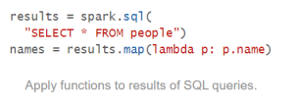
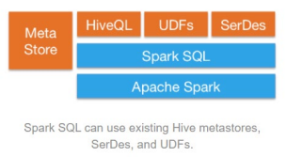
1.3 SparkSQL的特点
1 | 融合性 SQL可以无缝集成在代码中, 随时用SQL处理数据
统一数据访问
2 | 一套标准API可读写不同数据源
3 | Hive兼容 可以使用SparkSQL直接计算并生成Hive数据表
4 | 标准化连接 支持标准化JDBC\ODBC连接, 方便和各种数据库进行数据交互.
融合性
统一
数据
访问
标准
化连
接
Hive
兼容
Spark技术及应用

Slide 8
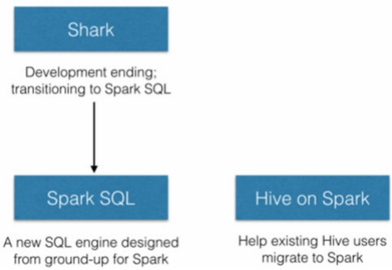
1.4 SparkSQL发展历史 - 前身 Shark框架
在许多年前(2012\2013左右)Hive逐步火热起来, 大片抢占分布式SQL计算市场
Spark作为通用计算框架, 也不可能放弃这一细分领域.
于是, Spark官方模仿Hive推出了Shark框架(Spark 0.9版本)
Shark框架是几乎100%模仿Hive, 内部的配置项\优化项等都是直接模仿而来.不同的在于将执行引擎由MapReduce更换为了Spark.
因为Shark框架太模仿Hive, Hive是针对MR优化, 很多地方和 SparkCore(RDD)水土不服, 最终被放弃
Spark官方下决心开发一个自己的分布式SQL引擎 也就是诞生了现在的
SparkSQL
Spark技术及应用

Slide 9
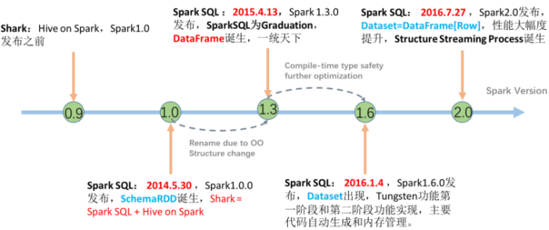
1.4 SparkSQL发展历史
● 2014年 1.0正式发布
● 2015年 1.3 发布DataFrame数据结构, 沿用至今
● 2016年 1.6 发布Dataset数据结构(带泛型的DataFrame), 适用于支持泛型的语言(Java\Scala)
● 2016年 2.0 统一了Dataset 和 DataFrame, 以后只有Dataset了, Python用的DataFrame就是 没有泛型的Dataset
● 2019年 3.0 发布， 性能大幅度提升， SparkSQL变化不大
Spark技术及应用

Slide 10
1. SparkSQL用于处理大规模结构化数据的计算引擎
2. SparkSQL在企业中广泛使用，并性能极好，学习它不管是工作还是就业都有很大帮助
3. SparkSQL：使用简单、API统一、兼容HIVE、支持标准化JDBC和ODBC连接
4. SparkSQL 2014年正式发布，2.0版Spark发布于2016年，当下使用的3.0版发布于2019年
总结
Spark技术及应用

Slide 11
02
SparkSQL 概述
• 2.1 SparkSQL和Hive的异同
• 2.2 SparkSQL的数据抽象
• 2.3 SparkSQL数据抽象的发展
• 2.4 DataFrame数据抽象
• 2.6 SparkSession对象
• 2.7 SparkSQL HelloWorld

Slide 12
2.1 SparkSQL和Hive的异同
内存
计算
磁盘
迭代
Hive和Spark 均是：“分布式 SQL计算引擎”
均是构建大规模结构化数据计算的绝佳利器，同时SparkSQL拥有更好的性能。
目前，企业中使用Hive仍旧居多 ,但SparkSQL将会在很近的未 来替代Hive成为分布式SQL计算市场的顶级
SQL\
代码
混合
执行
无元
数据
管理
仅能
以SQL
开发
分布式SQL计算引擎
Metas
otre
底层
运行
Spark
RDD
底层运行
MapRedu
ce
Spark _{Hive}
都可以运行在YARN之上
Spark技术及应用

Slide 13
2.2 SparkSQL的数据抽象
Pandas
 | •DataFrame
SparkCore
 | •RDD
SparkSQL
 | •DataFrame
Pandas - DataFrame
• 二维表数据结构
• 单机（本地）集合
SparkCore - RDD
• 无标准数据结构，存储什么数据均可
• 分布式集合（分区）
SparkSQL - DataFrame
• 二维表数据结构
• 分布式集合（分区）
Spark技术及应用

Slide 14
2.2 SparkSQL的数据抽象
SparkSQL For JVM
 | •Dataset
SparkSQL 其实有3类数据抽象对象
• SchemaRDD对象（已废弃）
• DataSet对象：可用于Java、Scala语言
• DataFrame对象：可用于Java、Scala、 Python 、 R
以Python开发SparkSQL，主要使用的就是 DataFrame对象作为核心数据结构
SparkSQL For Python\R
•DataFrame
Spark技术及应用

Slide 15
2.3 SparkSQL数据抽象的发展
从SparkSQL的发展历史可以看到：
• 14年最早的数据抽象是：SchemaRDD（内部存储二维表数据结构的RDD），SchemaRDD就是魔改的RDD，将RDD支持的存储数据，限定为二维表数据结构用以支持SQL查询。由于是魔改RDD，只是一个过渡产品，现已废弃。
• 15年发布DataFrame对象，基于Pandas的DataFrame（模仿）独立于RDD进行实现，将数据以二维表结构进行存储并支持分布式运行
• 16年发布DataSet对象，在DataFrame之上添加了泛型的支持，用以更好的支持Java和Scala这两个支持泛型的编程语言
• 16年，Spark2.0版本，将DataFrame和DataSet进行合并。其底层均是DataSet对象，但在Python和R语言到用时，显示为DataFrame对象
。和老的DataFrame对象没有区别
Spark技术及应用

Slide 16
2.4 DataFrame概述
有分区
的
有分区的
DataFrame
RDD
存储二
维表结
构数据
分布式
的
分布式的
存储任意结构数据
弹性的
弹性的
DataFrame和RDD都是：弹性的、分布式的、数据集
只是， DataFrame存储的数据结构“限定”为：二维表结构化数据
而RDD可以存储的数据则没有任何限制，想处理什么就处理什么 Spark技术及应用

Slide 17
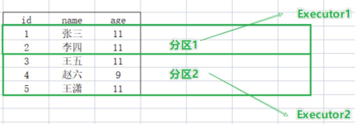
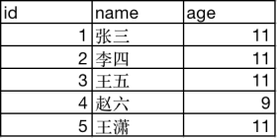
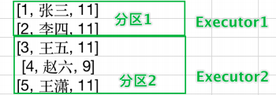
2.4 DataFrame概述
假定有如下数据集
DataFrame
按二维表格存储
RDD
按数组对象存储
DataFrame 是按照二维表格的形式存储数据
RDD则是存储对象本身
Spark技术及应用

Slide 18

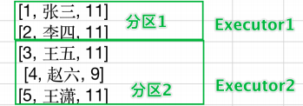
思考
谁更适合用SQL进行处理？
Spark技术及应用

Slide 19
2.5 SparkSession对象
在RDD阶段，程序的执行入口对象是： SparkContext
在Spark 2.0后，推出了SparkSession对象， 作为Spark编码的统一入口对象。
SparkSession对象可以：
- 用于SparkSQL编程作为入口对象
- 用于SparkCore编程，可以通过SparkSession对象中获取到SparkContext
所以，后续的代码，执行环境入口对象，统一变更为SparkSession对象
SparkContext
SparkSession
< >
RDD编程 SparkSQL编程
V
RDD编程
Spark技术及应用

Slide 20
2.5 SparkSession对象
现在，来体验一下构建执行环境入口对象： SparkSession
构建SparkSession核心代码
# coding:utf8 # SparkSQL 中的入口对象是SparkSession对象 from pyspark.sql import SparkSession if __name__ == '__main__': # 构建SparkSession对象, 这个对象是 构建器模式 通过builder方法来构建 spark = SparkSession.builder.\ appName("spark_app").\ master("local[*]").\ config("spark.sql.shuffle.partitions", "4").\ getOrCreate() # appName 设置程序名称, config设置一些常用属性 # 最后通过getOrCreate()方法 创建SparkSession对象
Spark技术及应用

Slide 21
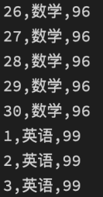
2.6 SparkSQL HelloWorld 演示
有如下数据集：列1ID，列2学科， 列3分数
需求：读取文件，找出学科为“语文”的数据，并限制输出5条
where subject = '语文' limit 5
代码如下：
# coding:utf8 # SparkSQL 中的入口对象是SparkSession对象 from pyspark.sql import SparkSession if __name__ == '__main__': # 构建SparkSession对象, 这个对象是 构建器模式 通过builder方法来构建 spark = SparkSession.builder.\ appName("local[*]").\ config("spark.sql.shuffle.partitions", "4").\ getOrCreate() # appName 设置程序名称, config设置一些常用属性 # 最后通过getOrCreate()方法 创建SparkSession对象 df = spark.read.csv('../data/sql/stu_score.txt', sep=',', header=False) df2 = df.toDF('id', 'name', 'score') df2.printSchema() df2.show() df2.createTempView("score") # SQL 风格 spark.sql(""" SELECT * FROM score WHERE name='语文' LIMIT 5 """).show() # DSL 风格 df2.where("name='语文'").limit(5).show()
数据集文件：data/sql/stu_score.txt
注意：右侧代码不需要练习，只是先体验一下SparkSQL的数据处理
Spark技术及应用

Slide 22
1. SparkSQL 和 Hive同样，都是用于大规模SQL分布式计算的计算框架，均可以运行在YARN之上，在企业中广泛被应用
2. SparkSQL的数据抽象为： SchemaRDD （废弃）、 DataFrame ( Python、 R、Java、 Scala）、 DataSet（Java、 Scala）。
3. DataFrame同样是分布式数据集，有分区可以并行计算， 和RDD不同的是， DataFrame中存储的数据结构是以表格形式组织的，方便进行SQL计算
4. DataFrame对比DataSet基本相同， 不同的是DataSet支持泛型特性，可以让Java、 Scala语言更好的利用到。
5. SparkSession是2.0后推出的新执行环境入口对象，可以用于RDD 、 SQL等编程
总结
Spark技术及应用

Slide 23
DataFrame入门
• 3.1 DataFrame的组成
• 3.2 DataFrame的代码构建
• 3.3 DataFrame的入门操作
• 3.4 词频统计案例
• 3.5 电影数据分析
• 3.6 SparkSQL Shuffle 分区数目
• 3.7 SparkSQL 数据清洗API
• 3.8 DataFrame数据写出
• 3.9 DataFrame 通过JDBC读写数据库（MySQL示例）
03

Slide 24
3.1 DataFrame的组成
DataFrame是一个二维表结构， 那么表格结构就有无法绕开的三个点：
• 行
• 列
• 表结构描述
比如，在MySQL中的一张表：
• 由许多行组成
• 数据也被分成多个列
• 表也有表结构信息（列、列名、列类型、列约束等 )
基于这个前提， DataFrame的组成如下：
在结构层面：
- StructType对象描述整个DataFrame的表结构
- StructField对象描述一个列的信息
在数据层面：
- Row对象记录一行数据
- Column对象记录一列数据并包含列的信息
Spark技术及应用

Slide 25
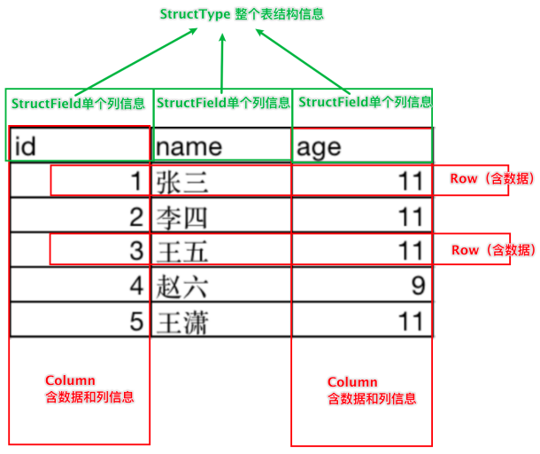
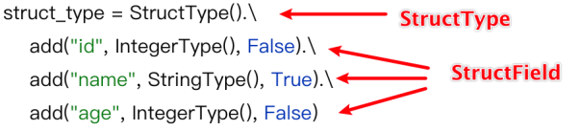
3.1 DataFrame的组成 ^{如图，} ^{在表结构层面，} ^{DataFrame的表结构由：}
StructType描述，如下图
一个StructField记录：列名、列类型、列是否运行为空
多个StructField组成一个StructType对象。
一个StructType对象可以描述一个DataFrame：有几个列、每个列的名字和类型
、每个列是否为空
同时，一行数据描述为Row对象，如Row(1, 张三, 11)
一列数据描述为Column对象，Column对象包含一列数据和列的信息
Row、Column、StructType、StructField的编程在后面编码阶段会接触
Spark技术及应用

Slide 26
# coding:utf8 # 演示DataFrame创建的三种方式 from pyspark.sql import SparkSession if __name__ == '__main__': spark = SparkSession.builder.\ appName("create df").\ master("local[*]").\ getOrCreate() sc = spark.sparkContext # 首先构建一个RDD rdd[(name, age), ()] rdd = sc.textFile("../data/sql/people.txt").\ map(lambda x: x.split(',')).\ map(lambda x: [x[0], int(x[1])]) # 需要做类型转换, 因为类型从RDD中探测 # 构建DF方式1 df = spark.createDataFrame(rdd, schema = ['name', 'age']) # 打印表结构 df.printSchema() # 打印20行数据 df.show() df.createTempView("ttt") spark.sql("select * from ttt where age< 30").show()
3.2 DataFrame的代码构建 - 基于RDD方式1
DataFrame对象可以从RDD转换而来， 都是分布式数据集其实就是转换一下内部存储的结构， 转换为二维表结构
将RDD转换为DataFrame方式1：
调用spark
# 首先构建一个RDD rdd[(name, age), ()] rdd = sc.textFile("../data/sql/people.txt").\ map(lambda x: x.split(',')).\ map(lambda x: [x[0], int(x[1])]) # 需要做类型转换, 因为类型从RDD中探测 # 构建DF方式1 df = spark.createDataFrame(rdd, schema = ['name', 'age'])
通过SparkSession对象的createDataFrame方法来将RDD转换为DataFrame
这里只传入列名称，类型从RDD中进行推断， 是否允许为空默认为允许（True）
Spark技术及应用

Slide 27
# coding:utf8 # 需求: 基于StructType的方式构建DataFrame 同样是RDD转DF from pyspark.sql import SparkSession from pyspark.sql.types import StructType, StringType, IntegerType if __name__ == '__main__': spark = SparkSession.builder.\ appName("create_df"). \ config("spark.sql.shuffle.partitions", "4"). \ getOrCreate() # SparkSession对象也可以获取 SparkContext sc = spark.sparkContext # 创建DF , 首先创建RDD 将RDD转DF rdd = sc.textFile("../data/sql/stu_score.txt").\ map(lambda x:x.split(',')).\ map(lambda x:(int(x[0]), x[1], int(x[2]))) # StructType 类 # 这个类 可以定义整个DataFrame中的Schema schema = StructType().\ add("id", IntegerType(), nullable=False).\ add("name", StringType(), nullable=True).\ add("score", IntegerType(), nullable=False) # 一个add方法 定义一个列的信息, 如果有3个列, 就写三个add # add方法: 参数1: 列名称, 参数2: 列类型, 参数3: 是否允许为空 df = spark.createDataFrame(rdd, schema) df.printSchema() df.show()
3.2 DataFrame的代码构建 - 基于RDD方式2
将RDD转换为DataFrame方式2：
通过StructType对象来定义DataFrame的“表结构”转换RDD
# 创建DF , 首先创建RDD 将RDD转DF rdd = sc.textFile("../data/sql/stu_score.txt").\ map(lambda x:x.split(',')).\ map(lambda x:(int(x[0]), x[1], int(x[2]))) # StructType 类 # 这个类 可以定义整个DataFrame中的Schema schema = StructType().\ add("id", IntegerType(), nullable=False).\ add("name", StringType(), nullable=True).\ add("score", IntegerType(), nullable=False) # 一个add方法 定义一个列的信息, 如果有3个列, 就写三个add, 每一个add代表一个StructField # add方法: 参数1: 列名称, 参数2: 列类型, 参数3: 是否允许为空 df = spark.createDataFrame(rdd, schema)
Spark技术及应用

Slide 28
# coding:utf8 # 需求: 使用toDF方法将RDD转换为DF from pyspark.sql import SparkSession from pyspark.sql.types import StructType, StringType, IntegerType if __name__ == '__main__': spark = SparkSession.builder.\ appName("create_df"). \ config("spark.sql.shuffle.partitions", "4"). \ getOrCreate() # SparkSession对象也可以获取 SparkContext sc = spark.sparkContext # 创建DF , 首先创建RDD 将RDD转DF rdd = sc.textFile("../data/sql/stu_score.txt").\ map(lambda x:x.split(',')).\ map(lambda x:(int(x[0]), x[1], int(x[2]))) # StructType 类 # 这个类 可以定义整个DataFrame中的Schema schema = StructType().\ add("id", IntegerType(), nullable=False).\ add("name", StringType(), nullable=True).\ add("score", IntegerType(), nullable=False) # 一个add方法 定义一个列的信息, 如果有3个列, 就写三个add # add方法: 参数1: 列名称, 参数2: 列类型, 参数3: 是否允许为空 # 方式1: 只传列名, 类型靠推断, 是否允许为空是true df = rdd.toDF(['id', 'subject', 'score']) df.printSchema() df.show() # 方式2: 传入完整的Schema描述对象StructType df = rdd.toDF(schema) df.printSchema() df show()
3.2 DataFrame的代码构建 - 基于RDD方式3
将RDD转换为DataFrame方式3：使用RDD的toDF方法转换RDD
# StructType 类 # 这个类 可以定义整个DataFrame中的Schema schema = StructType().\ add("id", IntegerType(), nullable=False).\ add("name", StringType(), nullable=True).\ add("score", IntegerType(), nullable=False) # 一个add方法 定义一个列的信息, 如果有3个列, 就写三个add # add方法: 参数1: 列名称, 参数2: 列类型, 参数3: 是否允许为空 # 方式1: 只传列名, 类型靠推断, 是否允许为空是true df = rdd.toDF(['id', 'subject', 'score']) df.printSchema() df.show() # 方式2: 传入完整的Schema描述对象StructType df = rdd.toDF(schema) df.printSchema() df.show()
.
Spark技术及应用

Slide 29
3.2 DataFrame的代码构建 - 基于Pandas的DataFrame
将Pandas的DataFrame对象，转变为分布式的SparkSQL
DataFrame对象
# coding:utf8 # 演示将Panda的DataFrame转换成Spark的DataFrame from pyspark.sql import SparkSession # 导入StructType对象 from pyspark.sql.types import StructType, StringType, IntegerType import pandas as pd if __name__ == '__main__': spark = SparkSession.builder.\ appName("create df").\ master("local[*]").\ getOrCreate() sc = spark.sparkContext # 构建Pandas的DF pdf = pd.DataFrame({ "id": [1, 2, 3], "name": ["张飞", '关羽', '刘备'], "age": [11, 11, 11] }) # 将Pandas的DF对象转换成Spark的DF df = spark.createDataFrame(pdf) df.printSchema() df.show()
# 构建Pandas的DF pdf = pd.DataFrame({ "id": [1, 2, 3], "name": ["张飞", '关羽', '刘备'], "age": [11, 11, 11] }) # 将Pandas的DF对象转换成Spark的DF df = spark.createDataFrame(pdf)
Spark技术及应用

Slide 30
3.2 DataFrame的代码构建 - 读取外部数据
通过SparkSQL的统一API进行数据读取构建DataFrame统一API示例代码：
sparksession.read.format("text|csv|json|parquet|orc|avro|jdbc|......") .option("K", "V") # option可选 .schema(StructType | String) # STRING的语法如.schema("name STRING", "age INT") .load("被读取文件的路径, 支持本地文件系统和HDFS")
Spark技术及应用

Slide 31
3.2 DataFrame的代码构建 - 读取外部数据
读取text数据源
使用format(“text”)读取文本数据读取到的DataFrame只会有一个列， 列名默认称之为： value
示例代码：
schema = StructType().add("data", StringType(), nullable=True) df = spark.read.format("text")\ .schema(schema)\ .load("../data/sql/people.txt")
Spark技术及应用

Slide 32
3.2 DataFrame的代码构建 - 读取外部数据
读取json数据源
使用format(“json”)读取json数据
示例代码：
df = spark.read.format("json").\ load("../data/sql/people.json") # JSON 类型 一般不用写.schema, json自带, json带有列名和列类型(字符串和数字) df.printSchema() df.show()
Spark技术及应用

Slide 33
3.2 DataFrame的代码构建 - 读取外部数据
读取csv数据源
使用format(“csv”)读取csv数据
示例代码：
df = spark.read.format("csv")\ .option("sep", ";")\ # 列分隔符 .option("header", False)\ # 是否有CSV标头 .option("encoding", "utf-8")\ # 编码 .schema("name STRING, age INT, job STRING")\ # 指定列名和类型 .load("../data/sql/people.csv") # 路径 df.printSchema() df.show()
Spark技术及应用

Slide 34
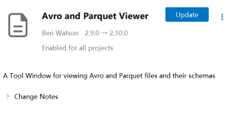
3.2 DataFrame的代码构建 - 读取外部数据
读取parquet数据源
使用format(“parquet”)读取parquet数据
示例代码：
parquet: 是Spark中常用的一种列式存储文件格式
和Hive中的ORC差不多, 他俩都是列存储格式
parquet对比普通的文本文件的区别:
● parquet 内置schema (列名\ 列类型\ 是否为空)
● 存储是以列作为存储格式
● 存储是序列化存储在文件中的(有压缩属性体积小)
Parquet文件不能直接打开查看， 如果想要查看内容可以在PyCharm中安装如下插件来查看：
# parquet 自带schema, 直接load啥也不需要了 df = spark.read.format("parquet").\ load("../data/sql/users.parquet") df.printSchema() df.show()
Spark技术及应用

Slide 35
3.3 DataFrame的入门操作
DataFrame支持两种风格进行编程， 分别是：
• DSL风格
• SQL风格
DSL语法风格
DSL称之为：领域特定语言。
其实就是指DataFrame的特有API
DSL风格意思就是以调用API的方式来处理Data 比如： df.where().limit()
SQL语法风格
SQL风格就是使用SQL语句处理DataFrame的数据比如： spark.sql( “SELECT * FROM xxx)
Spark技术及应用

Slide 36
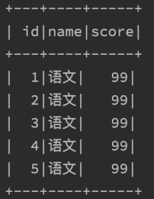
3.3 DataFrame的入门操作
DSL - show 方法
功能：展示DataFrame中的数据, 默认展示20条
语法：
df.show(参数1, 参数2) - 参数1: 默认是20, 控制展示多少条 - 参数2: 是否阶段列, 默认只输出20个字符的长度, 过长不显示, 要显示的话 请填入 truncate = True
如图，某个df.show后的展示结果
Spark技术及应用

Slide 37
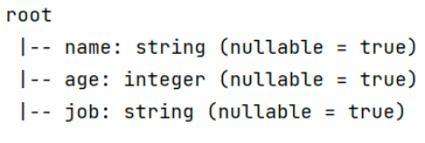
3.3 DataFrame的入门操作
DSL - printSchema方法
功能： 打印输出df的schema信息
语法：
df.printSchema()
Spark技术及应用

Slide 38
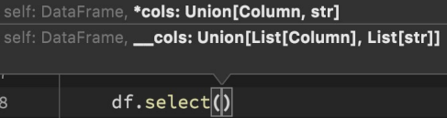
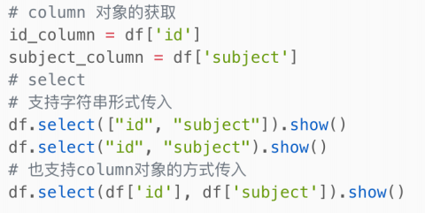
3.3 DataFrame的入门操作
DSL - select
功能：选择DataFrame中的指定列（通过传入参数进行指定）
语法：
可传递：
• 可变参数的cols对象， cols对象可以是Column对象来指定列或者字符串列名来指定列
• List[Column]对象或者List[str]对象， 用来选择多个列
Spark技术及应用

Slide 39
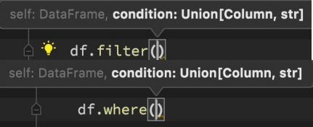
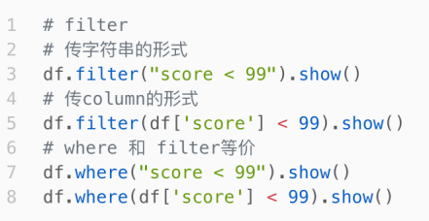
3.3 DataFrame的入门操作
DSL - filter和where
功能：过滤DataFrame内的数据，返回一个过滤后的DataFrame
语法：
df.filter()
df.where()
where和filter功能上是等价的
Spark技术及应用

Slide 40
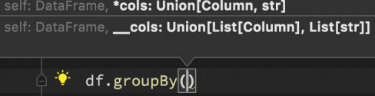

3.3 DataFrame的入门操作
DSL - groupBy 分组
功能：按照指定的列进行数据的分组， 返回值是GroupedData对象
语法：
df.groupBy()
传入参数和select一样， 支持多种形式，不管怎么传意思就是告诉spark按照哪个列分组
Spark技术及应用

Slide 41
3.3 DataFrame的入门操作
GroupedData对象
GroupedData对象是一个特殊的DataFrame数据集
其类全名： <class 'pyspark.sql.group.GroupedData'>
这个对象是经过groupBy后得到的返回值， 内部记录了 以分组形式存储的数据
GroupedData对象其实也有很多API， 比如前面的count方法就是这个对象的内置方法除此之外，像： min、 max、 avg、 sum、等等许多方法都存在
后续会再次使用它
Spark技术及应用

Slide 42

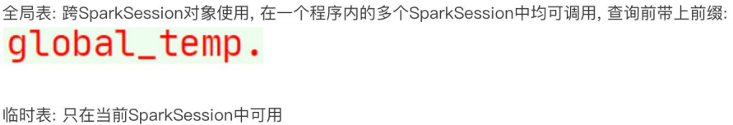
3.3 DataFrame的入门操作
SQL风格语法 - 注册DataFrame成为表
DataFrame的一个强大之处就是我们可以将它看作是一个关系型数据表，然后可以通过在程序中使用spark.sql() 来执行SQL语句查询，结果返回一个DataFrame。
如果想使用SQL风格的语法，需要将DataFrame注册成表,采用如下的方式：
Spark技术及应用

Slide 43
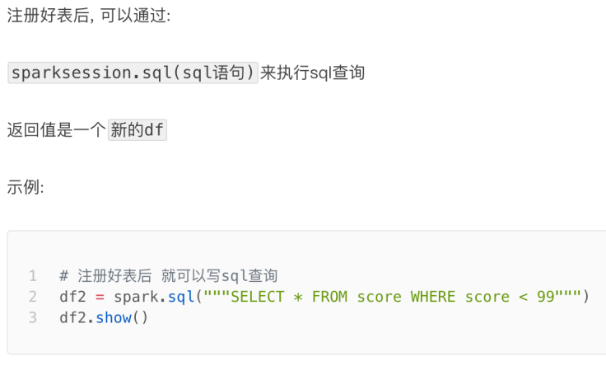
3.3 DataFrame的入门操作
SQL风格语法 - 使用SQL查询
Spark技术及应用

Slide 44
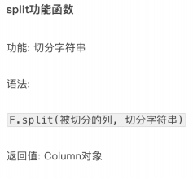
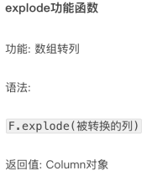
3.3 DataFrame的入门操作
pyspark.sql.functions 包
PySpark提供了一个包: pyspark.sql.functions
这个包里面提供了 一系列的计算函数供SparkSQL使用
如何用呢？
导包
from pyspark.sql import functions as F
然后就可以用F对象调用函数计算了。
这些功能函数, 返回值多数都是Column对象.
详细的函数在后续开发中学习
示例
Spark技术及应用

Slide 45
3.4 词频统计案例练习
完成一个单词计数需求，使用DSL和SQL两种风格来实现。
在实现的过程中，会出现新的API，边写边学习新API ， 代码中红色部分即新API
# coding:utf8 # 演示sparksql wordcount from pyspark.sql import SparkSession # 导入StructType对象 from pyspark.sql.types import StructType, StringType, IntegerType import pandas as pd from pyspark.sql import functions as F if __name__ == '__main__': spark = SparkSession.builder.\ appName("create df").\ master("local[*]").\ getOrCreate() sc = spark.sparkContext # TODO 1: SQL风格处理, 以RDD为基础做数据加载 rdd = sc.textFile("hdfs://node1:8020/input/words.txt").\ flatMap(lambda x: x.split(" ")).\ map(lambda x: [x]) # 转换RDD到df df = rdd.toDF(["word"])
# 注册df为表 df.createTempView("words") # 使用sql语句处理df注册的表 spark.sql("""SELECT word, COUNT(*) AS cnt FROM words GROUP BY word ORDER BY cnt DESC""").show() # TODO 2: DSL风格处理, 纯sparksql api做数据加载 # df当前只有一个列 叫做value df = spark.read.format("text").load("hdfs://node1:8020/input/words.txt") # df.select(F.explode(F.split(df['value'], " "))).show() # 通过withColumn方法 对一个列进行操作 # 方法功能: 对老列执行操作, 返回一个全新列, 如果列名一样就替换, 不一样就拓展一个列 df2 = df.withColumn("value", F.explode(F.split(df['value'], " "))) df2.groupBy("value").\ count().\ withColumnRenamed("count", "cnt").\ orderBy('cnt', ascending=False).\ show()
Spark技术及应用

Slide 46
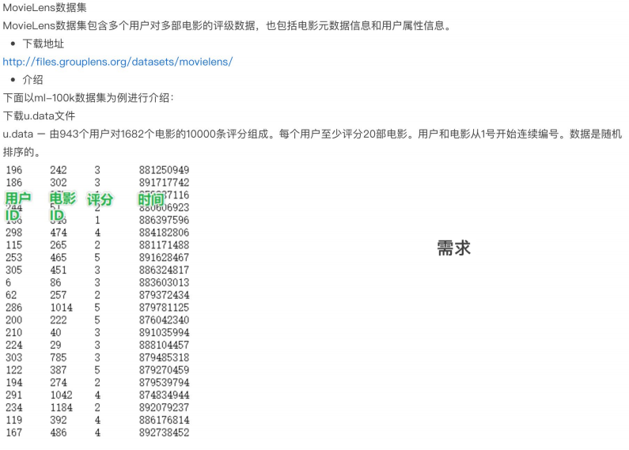
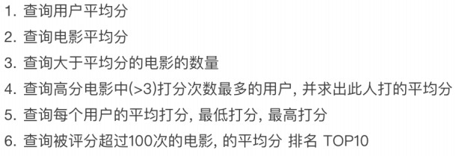
3.5 电影评分数据分析案例
Spark技术及应用

Slide 47
3.5 电影评分数据分析案例
# coding:utf8 # 演示sparksql 电影评分数据 import time from pyspark.sql import SparkSession # 导入StructType对象 from pyspark.sql.types import StructType, StringType, IntegerType import pandas as pd from pyspark.sql import functions as F if __name__ == '__main___': spark = SparkSession.builder.\ appName("create df").\ master("local[*]"). \ config("spark.sql.shuffle.partitions", "2").\ getOrCreate() sc = spark.sparkContext """ 需求 1.查询用户平均分 2.查询电影平均分 3.查询大于平均分的电影的数量 4.查询高分电影中(>3)打分次数最多的用户, 并求出此人打的平均分 5.查询每个用户的平均打分, 最低打分, 最高打分 6.查询被评分超过100次的电影, 的平均分 排名 TOP10 """ # 1. 读取数据集 schema = StructType().add("user_id", StringType(), nullable=True).\ add("movie_id", IntegerType(), nullable=True).\ add("rank", IntegerType(), nullable=True).\ add("ts", StringType(), nullable=True) df = spark.read.format("csv").\ option("sep", "\t").\ option("header", False).\ option("encoding", "utf-8").\ schema(schema).\ load("../data/sql/u.data") # 2. 注册成一个临时表, 方便sql处理 df.createTempView("movie") | # 需求1: 用户平均分 df.groupBy("user_id").\ avg("rank").\ withColumnRenamed("avg(rank)", "avg_rank").\ withColumn("avg_rank", F.round("avg_rank", 2)).\ orderBy("avg_rank", ascending=False).\ show() # 需求2: 查询电影平均分 spark.sql(""" SELECT movie_id, ROUND(AVG(rank), 2) AS avg_rank FROM movie GROUP BY movie_id ORDER BY avg_rank DESC """).show() # 需求3: 查询大于平均分的电影的数量 # print(df.select(F.avg(df['rank'])).first()['avg(rank)']) print("大于平均分的电影数量: ", df.where(df['rank'] > df.select(F.avg(df['rank'])).first()['avg(rank)']).count()) # 需求4: 查询高分电影中(>3)打分次数最多的用户, 并求出此人打的平均分 # 先找出这个人 user_id = df.where("rank > 3").\ groupBy("user_id").\ count().\ withColumnRenamed("count", "cnt").\ orderBy("cnt", ascending=False).\ limit(1).\ first()['user_id'] # 计算这个人大的平均分 df.filter(df['user_id'] == user_id).\ select(F.round(F.avg('rank'), 2)).show() # select rount(avg(rank), 2) from biao where userid=450; | # 需求5: 查询每个用户的平均打分, 最低打分, 最高打分 # select user_id, min(rank) as avg_rank, max(rank) as max_rank, avg(rank) from table group by user_id; df.groupBy("user_id").\ agg( F.round(F.avg('rank'), 2).alias("avg_rank"), F.min('rank').alias("min_rank"), F.max('rank').alias("max_rank") ).show() # 需求6: 查询被评分超过100次的电影, 的平均分 排名 TOP10 # select movie_id, count(movie_id) as cnt, avg(rank) as avg_rank from table group by movie_id having cnt > 100 # order by avg_rank desc limit 10; df.groupBy("movie_id").\ agg( F.count("movie_id").alias("cnt"), F.round(F.avg("rank"), 2).alias("avg_rank") ).where("cnt > 100").\ orderBy("avg_rank", ascending=False).\ limit(10).show() time.sleep(600)
Spark技术及应用

Slide 48
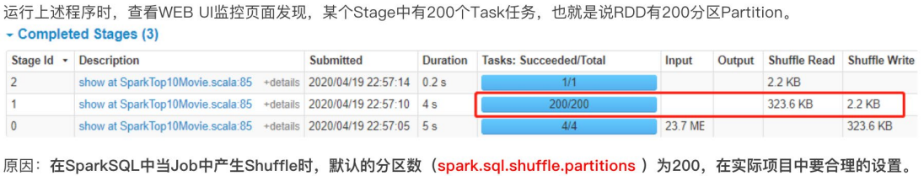
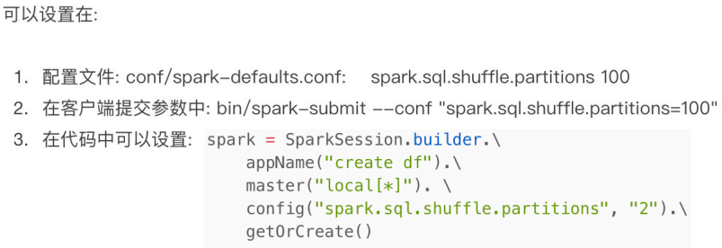
3.6 SparkSQL Shuffle 分区数目
Spark技术及应用

Slide 49
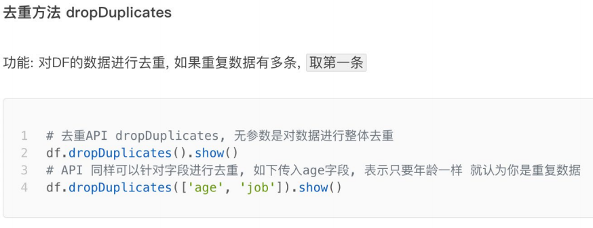
3.7 SparkSQL 数据清洗API
Spark技术及应用

Slide 50
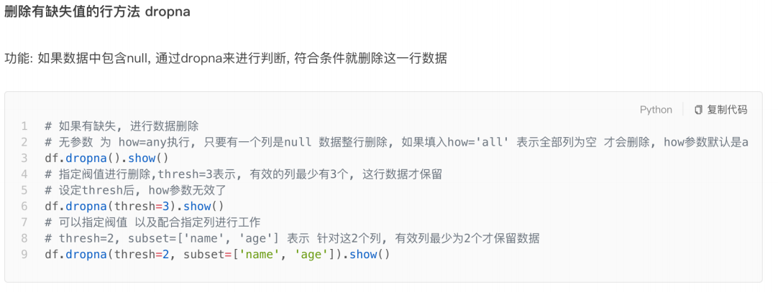
3.7 SparkSQL 数据清洗API
Spark技术及应用

Slide 51
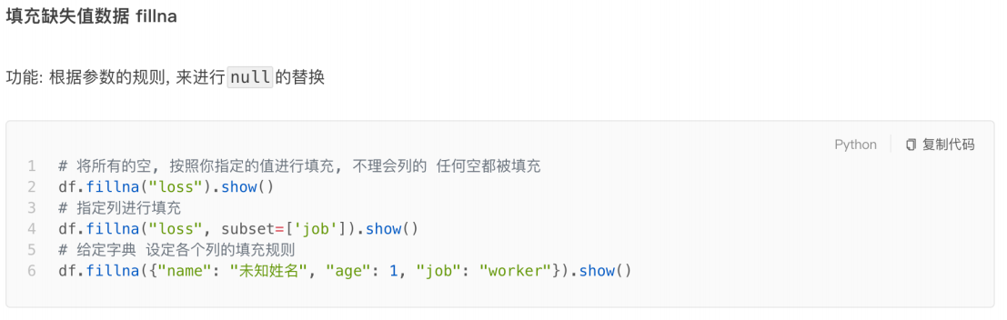
3.7 SparkSQL 数据清洗API
Spark技术及应用

Slide 52
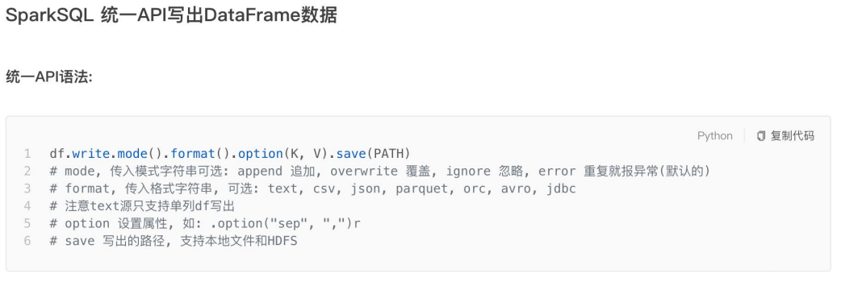
3.8 DataFrame数据写出
Spark技术及应用

Slide 53
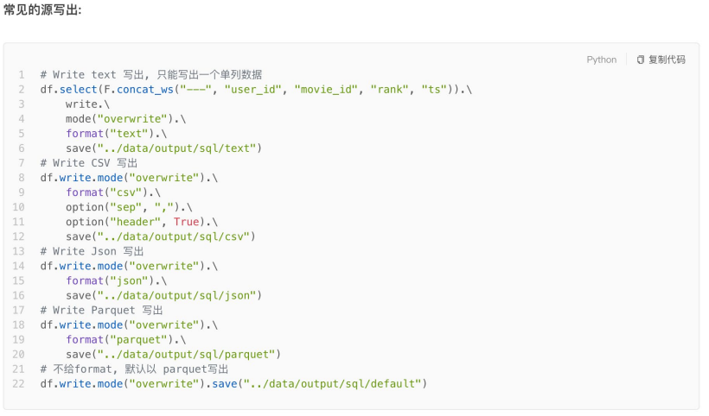
3.8 DataFrame数据写出
Spark技术及应用

Slide 54
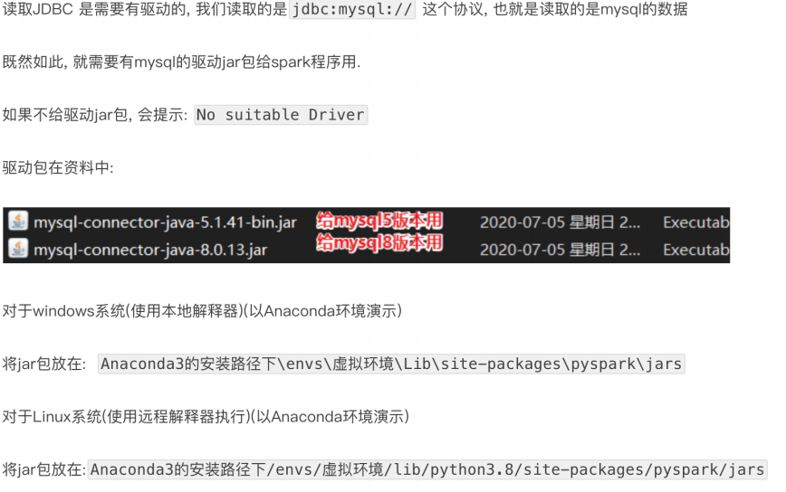
3.9 DataFrame 通过JDBC读写数据库（MySQL示例）
机房环境，将mysql驱动jar包上传至：
/export/server/anaconda3/lib/python3.9/site-packages/pyspark/jars
Spark技术及应用

Slide 55
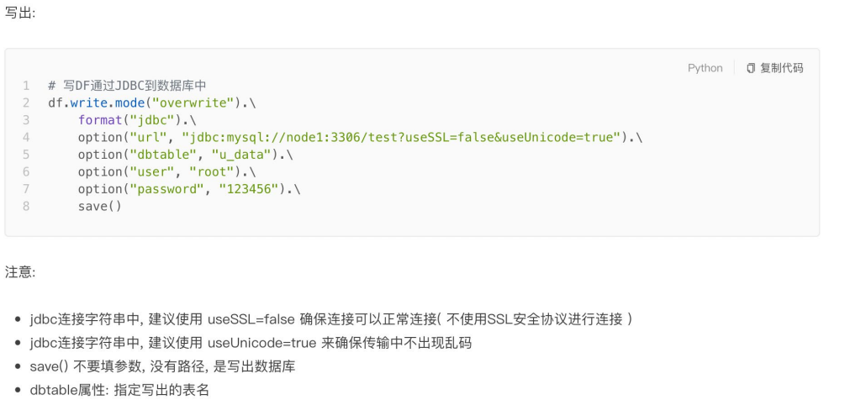
3.9 DataFrame 通过JDBC读写数据库（MySQL示例）
数据库名
注意：MySQL中必须存在需要的数据库！！！
Spark技术及应用

Slide 56
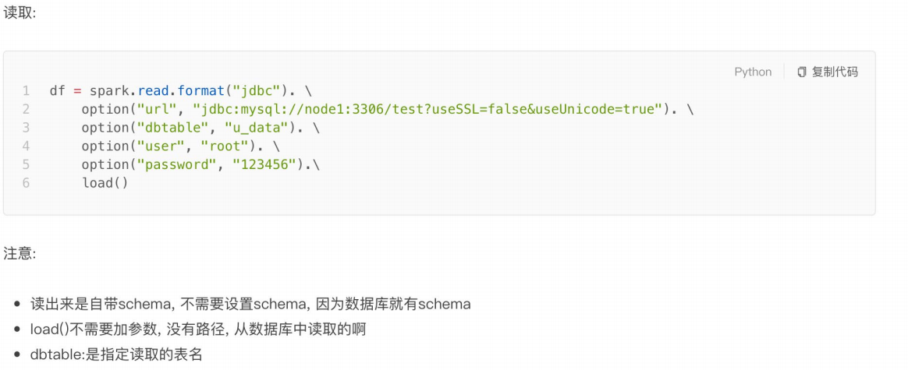
3.9 DataFrame 通过JDBC读写数据库（MySQL示例）
注意：MySQL中必须存在需要的数据库！！！
Spark技术及应用

Slide 57
1. DataFrame 在结构层面上由StructField组成列描述，由StructType构造表描述。在数据层面上，Column对象记录列数据 , Row对象记录行数据
2. DataFrame可以从RDD转换、Pandas DF转换、读取文件、读取 JDBC等方法构建
3. spark.read.format()和df.write.format() 是DataFrame读取和写的统一化标准API
4. SparkSQL默认在Shuffle阶段200个分区， 可以修改参数获得最好性能
5. dropDuplicates可以去重、 dropna可以删除缺失值、 fillna可以填充缺失值
6. SparkSQL支持JDBC读写，可用标准API对数据库进行读写操作
总结
Spark技术及应用

Slide 58
04
SparkSQL函数定义
• 4.1 SparkSQL 定义UDF函数
• 4.2 SparkSQL 使用窗口函数

Slide 59
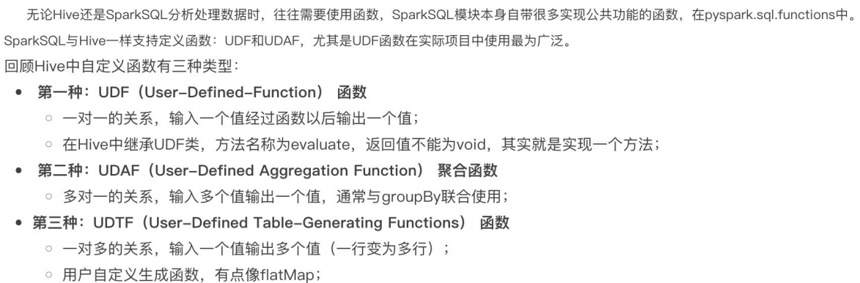
4.1 SparkSQL 定义UDF函数
Spark技术及应用

Slide 60
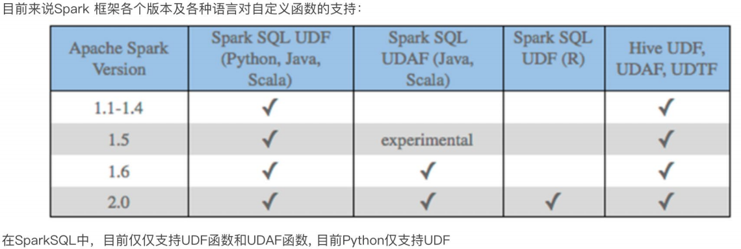
4.1 SparkSQL 定义UDF函数
Spark技术及应用

Slide 61
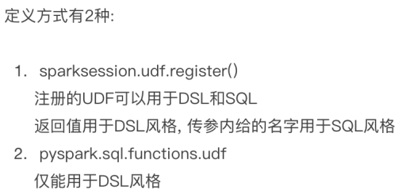
4.1 SparkSQL 定义UDF函数
方式1语法：
udf对象 = sparksession.udf.register(参数1，参数2，参数3）参数1： UDF名称，可用于SQL风格
参数2：被注册成UDF的方法名
参数3：声明UDF的返回值类型
udf对象： 返回值对象，是一个UDF对象，可用于DSL风格
方式2语法：
udf对象 = F.udf(参数1 ， 参数2)
参数1 ：被注册成UDF的方法名
参数2 ：声明UDF的返回值类型
udf对象： 返回值对象，是一个UDF对象，可用于DSL风格
其中F是：
from pyspark.sql import functions as F
其中，被注册成UDF的方法名是指具体的计算方法，如： def add(x, y): x + y
add就是将要被注册成UDF的方法名
Spark技术及应用

Slide 62
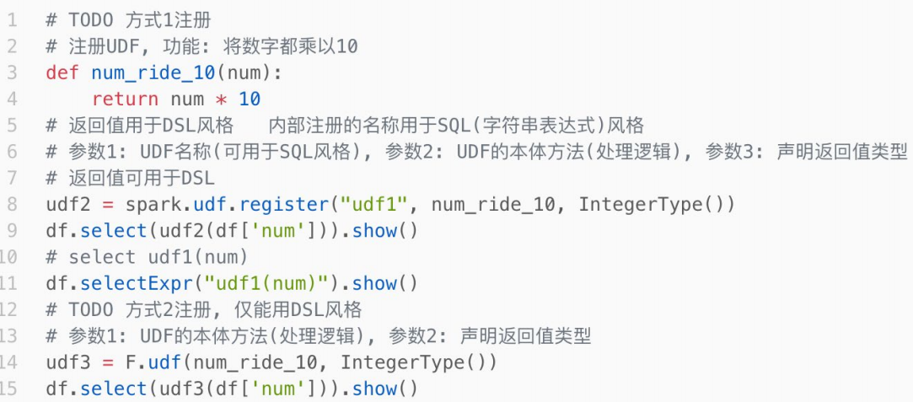
4.1 SparkSQL 定义UDF函数
演示如0下,构建一个Inter ger返回值类型的5UDF
Spark技术及应用

Slide 63
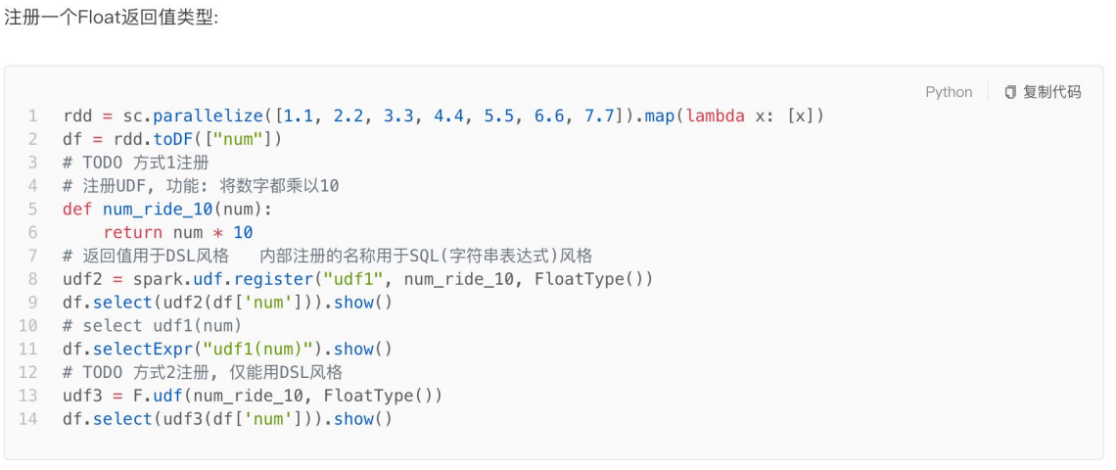
4.1 SparkSQL 定义UDF函数
Spark技术及应用

Slide 64
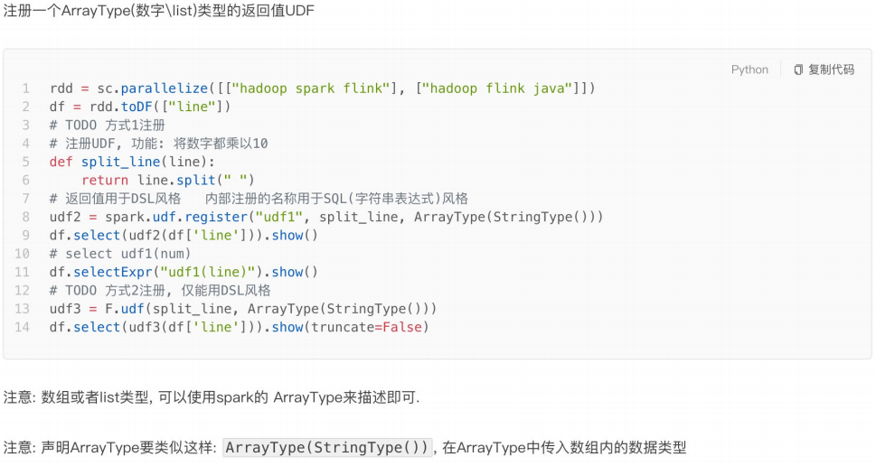
4.1 SparkSQL 定义UDF函数
Spark技术及应用

Slide 65
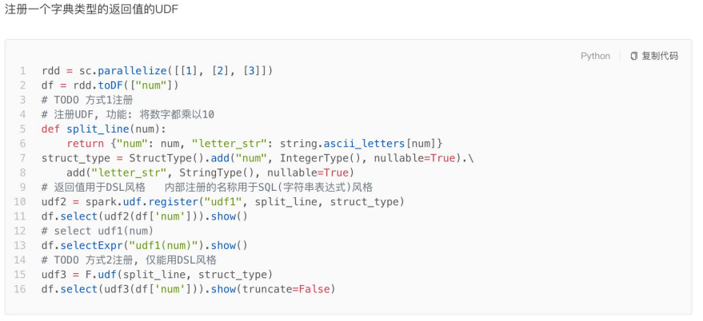
4.1 SparkSQL 定义UDF函数
注意: 字典类型返回值, 可以用StructType来进行描述
StructType是一个普通的Spark支持的结构化类型
只是可以用在:
● DF中用于描述Schema
中用于描述返回值是字典的数据
● UDF
Spark技术及应用

Slide 66
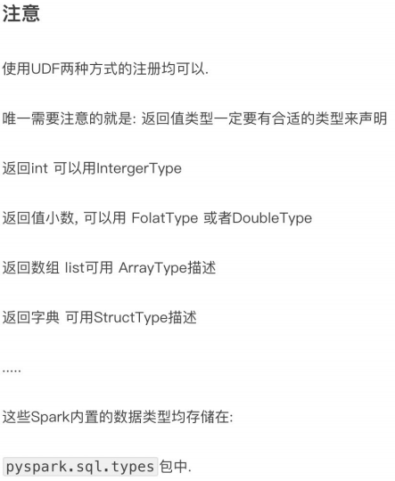
4.1 SparkSQL 定义UDF函数
Spark技术及应用

Slide 67
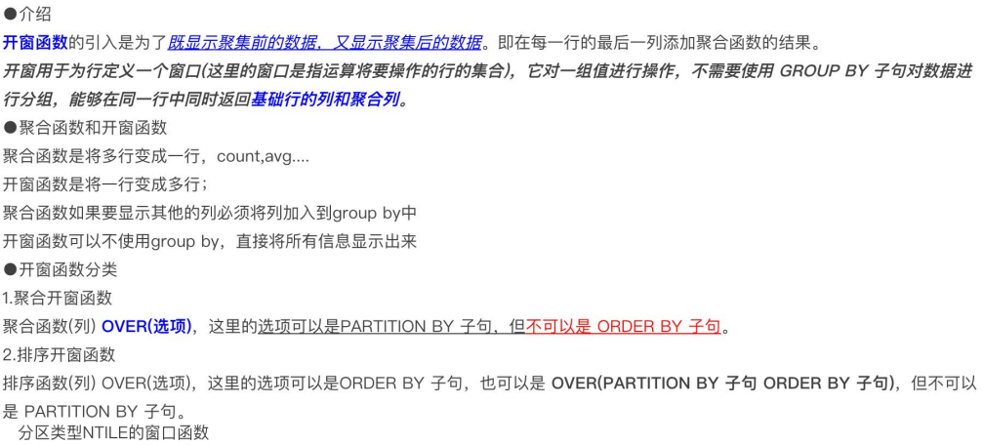
4.2 SparkSQL 使用窗口函数
开窗函数
3.
Spark技术及应用

Slide 68
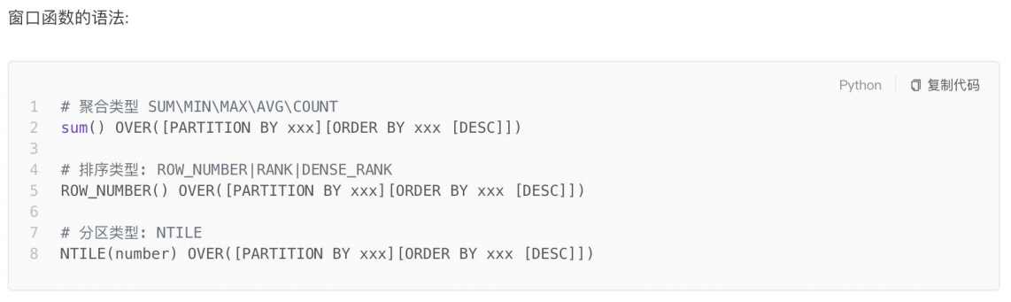
4.2 SparkSQL 使用窗口函数
Spark技术及应用

Slide 69
4.2 SparkSQL 使用窗口函数
# coding:utf8 # 演示sparksql 窗口函数(开窗函数) import string from pyspark.sql import SparkSession # 导入StructType对象 from pyspark.sql.types import ArrayType, StringType, StructType, IntegerType import pandas as pd from pyspark.sql import functions as F if __name__ == '__main___': spark = SparkSession.builder.\ appName("create df").\ master("local[*]").\ config("spark.sql.shuffle.partitions", "2").\ getOrCreate() sc = spark.sparkContext rdd = sc.parallelize([ ('张三', 'class_ 1', 99), ('王五', 'class_2', 35), ('王三', 'class_3', 57), ('王久', 'class_4', 12), ('王丽', 'class_5', 99), ('王娟', 'class_ 1', 90), ('王军', 'class_2', 91), ('王俊', 'class_3', 33), ('王君', 'class_4', 55), ('王珺', 'class_5', 66), ('郑颖', 'class_ 1', 11), ('郑辉', 'class_2', 33), ('张丽', 'class_3', 36), ('张张', 'class_4', 79), ('黄凯', 'class_5', 90), ('黄开', 'class_ 1', 90), ('黄恺', 'class_2', 90), ('王凯', 'class_3', 11), ('王凯杰', 'class_ 1', 11), ('王开杰', 'class_2', 3), ('王景亮', 'class_3', 99) ])
schema = StructType().add("name", StringType()).\ add("class", StringType()).\ add("score", IntegerType()) df = rdd.toDF(schema) # 窗口函数只用于SQL风格, 所以注册表先 df.createTempView("stu") # TODO 聚合窗口 spark.sql(""" SELECT *, AVG(score) OVER() AS avg_score FROM stu """).show() # SELECT *, AVG(score) OVER() AS avg_score FROM stu 等同于 # SELECT * FROM stu # SELECT AVG(score) FROM stu # 两个SQL的结果集进行整合而来 spark.sql(""" SELECT *, AVG(score) OVER(PARTITION BY class) AS avg_score FROM stu """).show() # SELECT *, AVG(score) OVER(PARTITION BY class) AS avg_score FROM stu 等同于 # SELECT * FROM stu # SELECT AVG(score) FROM stu GROUP BY class # 两个SQL的结果集进行整合而来 # TODO 排序窗口 spark.sql(""" SELECT *, ROW_NUMBER() OVER(ORDER BY score DESC) AS row_number_rank, DENSE_RANK() OVER(PARTITION BY class ORDER BY score DESC) AS dense_rank, RANK() OVER(ORDER BY score) AS rank FROM stu """).show() # TODO NTILE spark.sql(""" SELECT *, NTILE(6) OVER(ORDER BY score DESC) FROM stu """).show()
Spark技术及应用

Slide 70
总结
1. SparkSQL支持UDF和UDAF定义， 但在Python中，暂时只能定义
UDF
2. UDF定义支持2种方式, 1:使用SparkSession对象构建. 2: 使用
functions包中提供的UDF API构建. 要注意, 方式1可用DSL和SQL风格, 方式2 仅可用于DSL风格
3. SparkSQL支持窗口函数使用, 常用SQL中的窗口函数均支持, 如聚合窗口\排序窗口\NTILE分组窗口等
Spark技术及应用

Slide 71
05
SparkSQL的运行流程
• 5.1 SparkRDD的执行流程回顾
• 5.2 SparkSQL的自动优化
• 5.3 Catalyst优化器
• 5.4 SparkSQL的执行流程

Slide 72
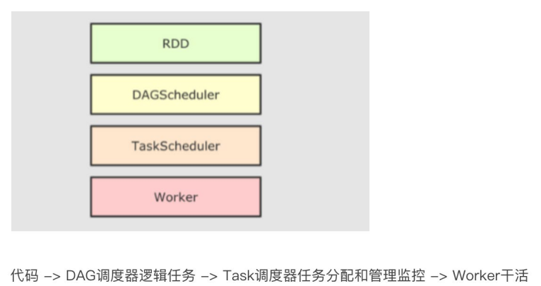
5.1 RDD的执行流程回顾
Spark技术及应用

Slide 73

5.2 SparkSQL的自动优化
RDD的运行会完全按照开发者的代码执行， 如果开发者水平有限， RDD的执行效率也会受到影响。
而SparkSQL会对写完的代码，执行“自动优化”， 以提升代码运行效率，避免开发者水平影响到代码执行效率。
为什么SparkSQL可以自动优化
而RDD不可以？
RDD：内含数据类型不限格式和结构
DataFrame： 100% 是二维表结构，可以被针对
SparkSQL的自动优化，依赖于： Catalyst优化器
Spark技术及应用

Slide 74
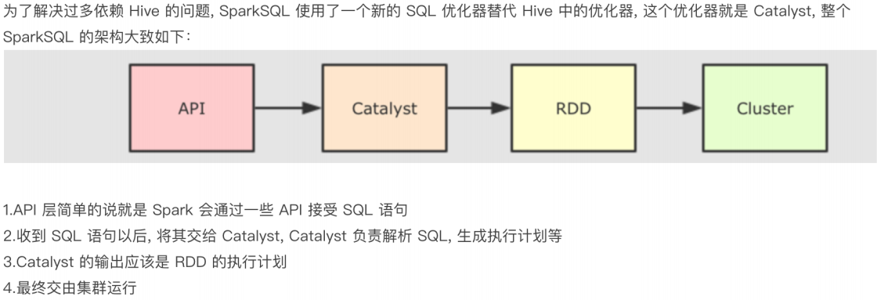
5.3 Catalyst优化器
Spark技术及应用

Slide 75
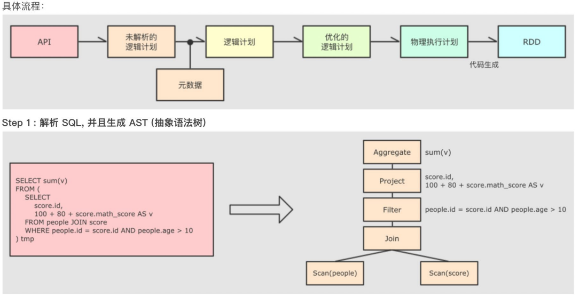
5.3 Catalyst优化器
Spark技术及应用

Slide 76

5.3 Catalyst优化器
Spark技术及应用

Slide 77

5.3 Catalyst优化器
Spark技术及应用

Slide 78

5.3 Catalyst优化器
Spark技术及应用

Slide 79

5.3 Catalyst优化器
Spark技术及应用

Slide 80

5.3 Catalyst优化器 总结
Spark技术及应用

Slide 81


5.4 SparkSQL的执行流程
Spark技术及应用

Slide 82
总结
1. DataFrame因为存储的是二维表数据结构， 可以被针对， 所以可以自动优化执行流程。
2. 自动优化依赖Catalyst优化器
3. 自动优化2个大的优化项是： 1. 断言（谓词）下推（行过滤） 2. 列值裁剪（列过滤）
4. DataFrame代码在被优化有， 最终还是被转换成RDD去执行
Spark技术及应用

Slide 83
06
Spark On Hive
• 6.1 原理
• 6.2 配置
• 6.3 在代码中集成

Slide 84

6.1 原理
Spark技术及应用

Slide 85

6.1 原理
Spark技术及应用

Slide 86


6.1 原理
Spark技术及应用

Slide 87

6.2 配置
Spark技术及应用

Slide 88

6.2 配置
Spark技术及应用

Slide 89

6.2 配置
Spark技术及应用

Slide 90

6.2 配置
Spark技术及应用

Slide 91

6.3 在代码中集成Spark On Hive
Spark技术及应用

Slide 92
总结
Spark On Hive 就是因为Spark自身没有元数据管理功能， 所以使用
Hive的Metastore服务作为元数据管理服务。计算由Spark执行。
Spark技术及应用

Slide 93
07
分布式SQL执行引擎
• 7.1 概念
• 7.2 客户端工具连接
• 7.3 代码JDBC连接

Slide 94

7.1 概念
Spark技术及应用

Slide 95

7.1 概念
Spark技术及应用

Slide 96

7.2 配置
Spark技术及应用

Slide 97

7.3 测试
客户端工具测试
Spark技术及应用

Slide 98

7.3 测试
代码测试
yum install zlib-devel bzip2-devel openssl-devel ncurses-devel sqlite-devel readline-devel tk-devel libffi-devel gcc make gcc-c++ python-devel cyrus-sasl-devel cyrus-sasl-plain cyrus-sasl-gssapi -y
安装好前置依翰软件后,安装py hive包
/export/server/anaconda3/envs/pyspark/bin/python -m pip install -i https://pypi.tuna.tsinghua.edu.cn/simple pyhive pymysql sasl thrift thrift_sasl
Spark技术及应用

Slide 99

7.3 测试
代码测试
Spark技术及应用

Slide 100
总结
分布式SQL执行引擎就是使用Spark提供的ThriftServer服务，以“后台
进程”的模式持续运行，对外提供端口。
可以通过客户端工具或者代码，以JDBC协议连接使用。
SQL提交后，底层运行的就是Spark任务。
相当于构建了一个以MetaStore服务为元数据， Spark为执行引擎的数
据库服务，像操作数据库那样方便的操作SparkSQL进行分布式的SQL计算。
Spark技术及应用

